Slide 1

DISEÑO DE SISTEMAS

Slide 2
Actividad de Aprendizaje
Desarrollo de Software
Conceptos Preliminares
Características

Slide 3
Conceptos: Diseño
Diseño: se define como el proceso previo de configuración mental, en la búsqueda de una solución en cualquier campo. Se aplica habitualmente en el contexto de la industria, ingeniería, arquitectura, comunicación y otras disciplinas que requieren creatividad.
Diseño se refiere a un boceto, bosquejo o esquema que se realiza, ya sea mentalmente o en un soporte material, antes de concretar la producción de algo. El término también se emplea para referirse a la apariencia de ciertos productos en cuanto a sus líneas, forma y funcionalidades.

Slide 4
Conceptos: Sistema
Sistema: es un conjunto de elementos relacionados entre sí que funcionan como un todo, para lograr un objetivo común.
Los elementos que componen un sistema pueden ser variados, como una serie de principios o reglas estructuradas sobre una materia o teoría.

Slide 5

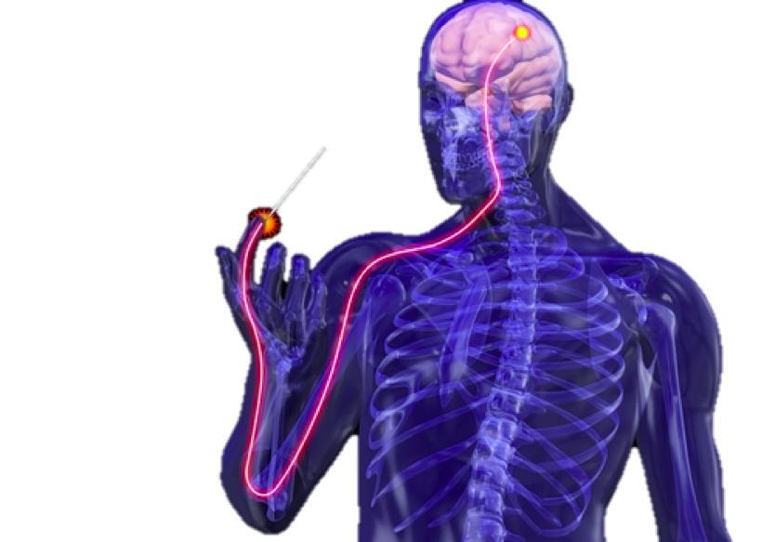

Ejemplos de Sistemas
Sistema solar.
Sistema operativo.
Sistema de información.
Sistema educativo.
Sistemas del cuerpo humano:
Sistema digestivo.
Sistema nervioso.

Slide 6
Conceptos: Diseño de Sistemas
El Diseño de sistemas: es el arte de definir la arquitectura de hardware y software, componentes, módulos y datos de un sistema de cómputo, a efectos de satisfacer ciertos requerimientos. Es la etapa posterior al Análisis de sistemas y anterior al Desarrollo de sistemas.
El Diseño de sistemas: tiene un rol respetado y crucial en la industria de procesamiento de datos. La importancia de los sistemas multiplataforma ha incrementado la ingeniería de software a costa de los diseños de sistemas.

Slide 7
Conceptos: Sistema de Información
Los Sistemas de Información: ayudan a administrar, recolectar, recuperar, procesar, almacenar y distribuir información relevante para los procesos fundamentales y las particularidades de cada organización.
La importancia de un Sistema de Información radica en la eficiencia en la correlación de una gran cantidad de datos ingresados a través de procesos diseñados para cada área con el objetivo de producir información válida para la posterior toma de decisiones.

Slide 8
Actividades básicas de un Sistema de Información

Slide 9
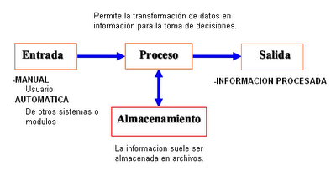
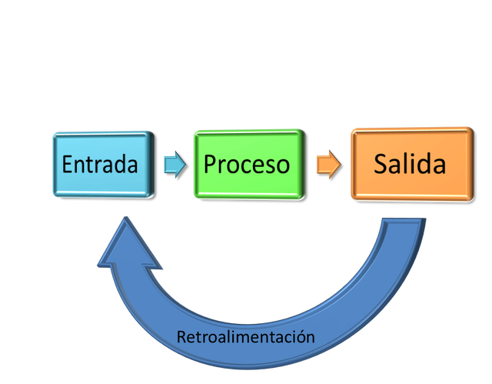
Actividades de un Sistema de Información

Slide 10
Componentes de un Sistema de Información
Entrada: Proceso mediante el cual se captura y prepara datos para su posterior procesamiento. Las entradas pueden ser manuales o automáticas. Las manuales se realizan por el operador o el usuario, y las automáticas surgen de otros sistemas.
Almacenamiento: Proceso mediante el cual el sistema almacena de manera organizada los datos e información para su uso posterior.
Proceso: Es la capacidad de efectuar operaciones con los datos guardados en las unidades de memoria.
Salida: Actividad que permite transmitir información útil y valiosa a los usuarios finales.

Slide 11
Componentes de un Sistema de Información
Además un sistema de información debe tener control del desempeño del sistema, es decir debe generar retroalimentación sobre las actividades de entrada, procesamiento, almacenamiento y salida de información.
Esta retroalimentación debe evaluarse para determinar si el sistema cumple con los estándares de desempeño establecidos.

Slide 12
Elementos de un Sistema de Información
Software:
Son programas de computadora, con estructuras de datos y su documentación, que hacen efectiva la metodología de los requerimientos de los usuarios.
El software da el soporte lógico y las ordenes al hardware.
Hardware:
Son dispositivos electrónicos y electromecánicos, que proporcionan capacidad de cálculos y funciones rápidas, exactas y efectivas a las computadoras.
El hardware da el soporte físico al software.

Slide 13
Elementos de un Sistema de Información
Gente:
Los individuos que son usuarios y operadores del software y del hardware.
Documentación: Los manuales, los impresos y otra información descriptiva que explica el uso y / o la operación.
Bases de Datos:
Una colección grande y organizada de información a la que se accede mediante el software y que es una parte integral del funcionamiento del sistema.

Slide 14
Elementos de un Sistema de Información
Procedimientos:
Son los pasos que definen el uso especifico de cada uno de los elementos o componentes del Sistema y las reglas de su manejo y mantenimiento.
Control:
Los sistemas trabajan mejor cuando operan dentro de los niveles de control tolerables de rendimiento.

Slide 15
Diseño de Sistemas de Información
Se define el proceso de “aplicar” ciertas técnicas y principios con el propósito de “definir un dispositivo, un proceso o un Sistema”, con suficientes detalles como para permitir su interpretación y realización física.

Slide 16
Etapas del Diseño de un Sistema de Información
Diseño de Datos
Diseño Arquitectónico
Diseño de la Interfaz
Diseño de Procedimientos

Slide 17
Etapas del Diseño de un Sistema de Información
Diseño de Datos:
Trasforma el modelo de dominio de la información, creado durante el análisis, en las estructuras de datos necesarios para implementar el Software.

Slide 18
Etapas del Diseño de un Sistema de Información
Diseño Arquitectónico:
Define la relación entre cada uno de los elementos estructurales del programa.

Slide 19
Etapas del Diseño de un Sistema de Información
Diseño de la Interfaz:
Describe “como se comunica el Software consigo mismo”, con los sistemas que operan junto con el y con los operadores y usuarios que lo emplean.

Slide 20
Etapas del Diseño de un Sistema de Información
Diseño de Procedimientos:
Transforma elementos estructurales de la arquitectura del programa.

Slide 21
La importancia del Diseño del Sistemas se puede definir en una sola palabra Calidad, dentro del diseño es donde se fomenta la calidad del Proyecto. El Diseño es la única manera de materializar con precisión los requerimientos del cliente.

Slide 22
Características del Diseño de Sistemas
Eficacia.
Clasificación de información.
Identificación de necesidades del cliente
Facilidad de uso.
Ahorro.
Detección de Fallos.

Slide 23
Criterios Técnicos para Evaluar un Diseño
Un diseño debe presentar una organización jerárquica que haga un uso inteligente del control entre los componentes del software.
El diseño debe ser modular, es decir, se debe hacer una partición lógica del Software.
Un diseño debe contener abstracciones de datos y procedimientos.
Debe conducir a interfaces que reduzcan la complejidad de las conexiones entre los módulos y el entorno exterior.

Slide 24
Importancia del Diseño de un Sistema
Debe implementar todos los requisitos implícitos que desea el cliente.
Debe ser una guía que puedan leer y entender los que construyan el código y los que prueban y mantienen el Software.
Debe proporcionar una completa idea de lo que es el Software, enfocando los dominios de datos, funcional y comportamiento de la Implementación.

Slide 25
Herramientas para el Diseño de Sistemas

Slide 26
Herramientas para el Diseño de Sistemas
Herramientas de Especificación
Apoyan el proceso de formular las características que debe tener una aplicación, tales como entradas, salidas, procesamiento y especificaciones de control. Muchas incluyen herramientas para crear especificaciones de datos.
Herramientas para Presentación
Se utilizan para describir la posición de datos, mensajes y encabezados sobre las pantallas de las terminales, reportes y otros medios de entrada y salida.

Slide 27
Herramientas para el Diseño de Sistemas
Herramientas para el Desarrollo de Sistemas
Estas herramientas ayuda a los analistas a trasladar diseños en aplicaciones funcionales.
Herramientas para Ingeniería de Software
Apoyan el Proceso de formular diseños de Software, incluyendo procedimientos y controles, así como la documentación correspondiente.

Slide 28
Herramientas para el Diseño de Sistemas
Generadores de Código
Producen el código fuente y las aplicaciones a partir de especificaciones funcionales bien articuladas.
Herramientas para Pruebas
Apoyan la fase de la evaluación, incluyen facilidades para examinar la correcta operación del Sistema así como el grado de perfección alcanzado en comparación con las expectativas.

Slide 29
Decisiones que debe tomar un Diseñador de Sistemas
Organizar el sistema en subsistemas
Asignar los subsistemas a los procesadores y tareas
Seleccionar una aproximación para la administración de almacenes de datos
Manejar el acceso a recursos globales
Manejar las condiciones de contorno
Establecer las prioridades

Slide 30
Conclusiones
En una organización o Empresa, el Análisis y Diseño de Sistemas, es el proceso de estudiar su Situación con la finalidad de observar como trabaja y decidir si es necesario realizar una mejora por medio de los resultados obtenidos.
Mejora la calidad y eficiencia en el proceso de la toma de decisiones. Las decisiones podrán tomarse de una forma más ágil con el apoyo del análisis y diseño de un sistema de información.
30

Slide 31
Gracias por su atención!
¿Preguntas?
“Dime y lo olvido, enséñame y lo recuerdo, involúcrame y lo aprendo”.
Benjamín Franklin

